Slide 1
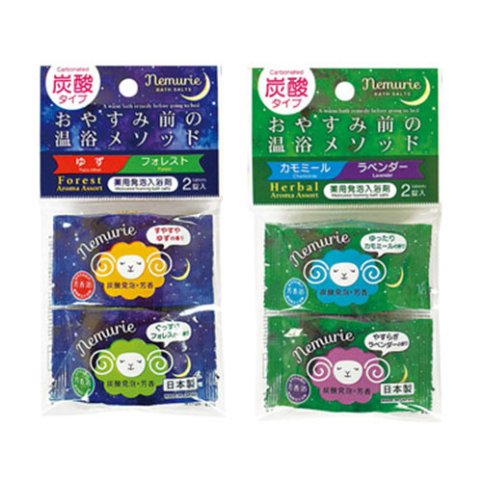


【提案書】
薬用発泡入浴剤ネムリエ2錠入
特徴
一日の疲れをしっかり癒し、上質な眠りへと誘ってくれる薬用発泡入浴剤の2錠入りです。フォレストとハーバルの2種類から選択可能。イベント特典用やノベルティ用におすすめ。
納期
納期スペース
仕様
包装：包装袋
生産国：日本
備考：内容量/40g×2錠(フォレストの香り・ゆずの香り)
お見積
お見積りスペース

